Slide 1
  ОСОБЕННОСТИ САПР
  Возможность комплексного проектирования РЭС, т.е. возможность тесного взаимодействие не только отдельных процедур, но и этапов проектирования. Например, схемотехнического и конструкторского этапов .
Интерактивный режим проектирования, при котором осуществляется непрерывный процесс диалога «человек — машина».
Возможность имитационного моделирования в условиях работы, близких к реальным. Имитационное моделирование дает возможность предвидеть реакцию проектируемого объекта на самые различные возмущения, позволяет провести испытания различных вариантов решения и выбрать лучший.
Значительное усложнение программного и информационного обеспечения. Создание новых языков, банков данных, своих систем принятия решений, программ проектирования
Значительное усложнение технических средств. Требуются ЭВМ высокой производительности, многомашинные комплексы, разветвленная система периферийных устройств.

Slide 2
  Отличие рабочих станций от персональных компьютеров
  В РС используется RISC- процессор, т.е. процессор с сокращенным наборам команд и повышенным быстродействием
Все современные РС имеют большой объем ОЗУ и работают под управлением сложных многозадачных операционных систем
РС имеет мощные графические процессоры с поддержкой высокоскоростной и высококачественной графики
В базовый комплект РС встраивается аппаратура высокоскоростной связи со стандартной ЛВС – сетевой адаптер

Slide 3
Структурная схема САПР
Виды обеспечения САПР
Методическое
Программное
Техническое
Информационное
Организационное
Математическое
Лингвистическое

Slide 4
Функциональная схема ОЗУ
Регистр базы
Виртуальный
адрес программы
+
Регистры границы и
защиты доступа
Физический адрес
Аппаратура сравнения адресов
Физический адрес ОЗУ
Прерывание по ошибке адресации

Slide 5
Структурная схема оперативной памяти
Микропроцессор
Очередь предварительной выборки
КЭШ-память
УУ КЭШ-памяти
ОЗУ
УУ ОЗУ

Slide 6
Фон - неймановская архитектура ЭВМ
команды
ОЗУк
УУ
данные
ЦП
ОЗУд
выполняемые операторы
ОЗУк ОЗУ команд
потоки команд и данных
ОЗУд ОЗУ данных
УУ устройство управления
ЦП центральный процессор

Slide 7
ЭВМ с одиночным потоком команд и
с множественными потоками данных (ОКМД)
ОЗУк
команды
УУ
данные
ЦП
ОЗУд
данные
ЦП

Slide 8
ЭВМ с множественными потоками команд и
с множественными потоками данных (МКМД)
ОЗУк
команды
УУ
команды
УУ
данные
цп
ОЗУд
данные
цп

Slide 9
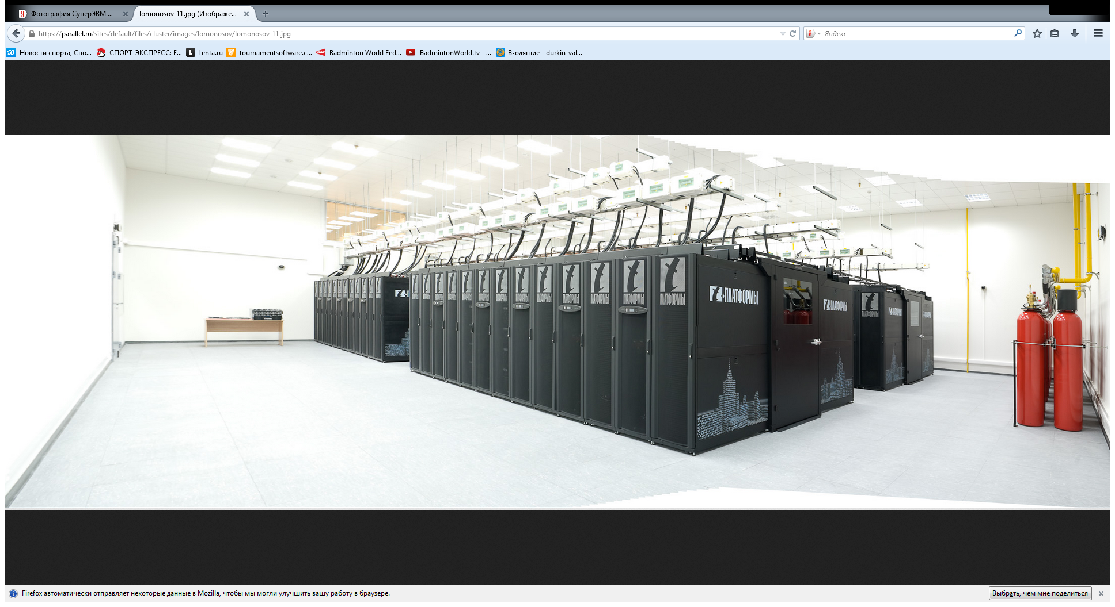
Суперкомпьютерный комплекс "Ломоносов"

Slide 10
Суперкомпьютер «Ломоносов», установленный в Московском университете в 2009 году, относится к уникальным системам высшего диапазона производительности. В настоящее время он содержит 6654 вычислительных узла, более 94000 процессорных ядер, обладает пиковой производительностью 1,37 Пфлоп/с. Реальная производительность системы на тесте Linpack равна 674 Тфлоп/с, что позволило ему занять в июне 2011 года 13–ое место в списке Top500 самых мощных компьютеров мира.

Slide 11
Периферийное оборудование САПР
Периферийное оборудование ЭВМ – это совокупность технических и программных средств, обеспечивающих взаимодействие ЭВМ с пользователем и внешней средой, а также хранение , подготовку и преобразование информации к виду, удобному для ввода – вывода, который должен осуществляться в основном в графическом виде.
По программному обслуживанию периферийные устройства САПР делятся на два класса растровые и координатные (векторные).
В растровых устройствах выводится мозаичный рисунок из отдельных точек – пикселей или ПЭЛов по типу телевизионной развертки. При этом осуществляется последовательный перебор элементов мозаики и выделение пикселей, составляющих изображение. Время вывода постоянно, не зависит от сложности рисунка и определяется только числом элементов и скоростью их перебора.
При векторном способе осуществляется вычерчивание линий, составляющих изображение. Эти линии получаются в результате интерполяции графической информации, т.е. реальный рисунок совпадает с выводным в некоторых точках. Чем больше точек, тем точнее рисунок.

Slide 12
Все периферийные устройства делятся на три группы.
Средства ввода – вывода с машинных носителей:
накопители на магнитных дисках;
накопители на магнитных лентах (стримеры)
2. Средства ввода – вывода с документов:
принтеры;
графопостроители;
сканеры;
планшеты и др.
3. Средства непосредственного взаимодействия с ЭВМ:
устройства отображения алфавитно – цифровой и графической информации (дисплеи, проекционные системы и др.);
акустические устройства ввода – вывода информации;
устройства связи с реальными объектами (датчики, исполнительные устройства);
средства ручного ввода информации( алфавитно - цифровая клавиатура, различные планшеты и манипуляторы (мышь, джойстик и др.)

Slide 13
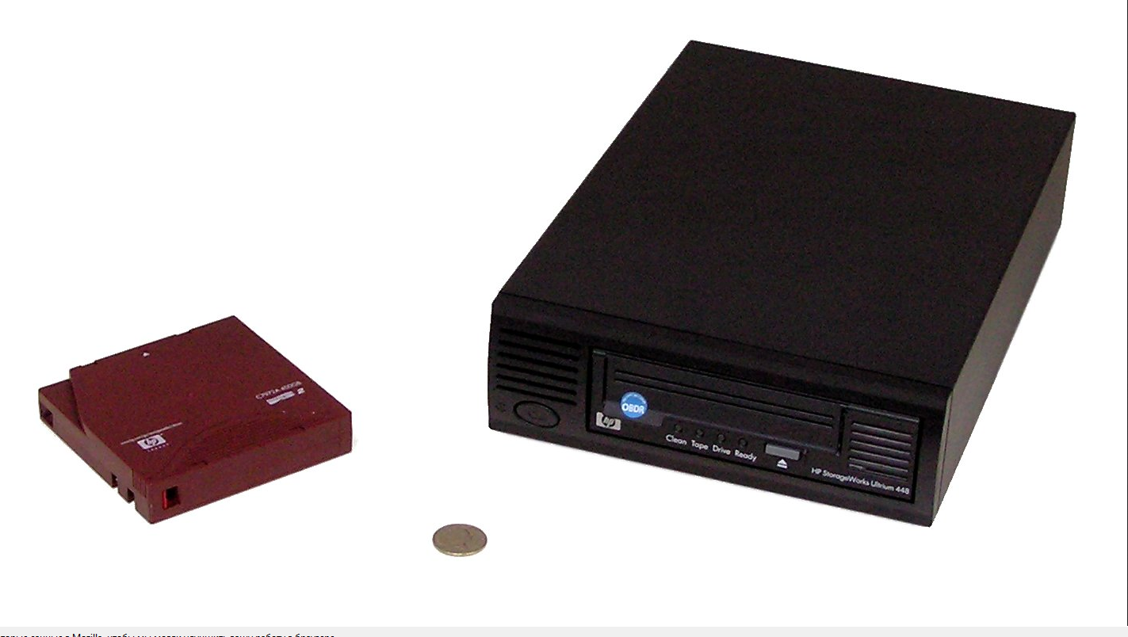
Современный стример с картриджем к нему

Slide 14
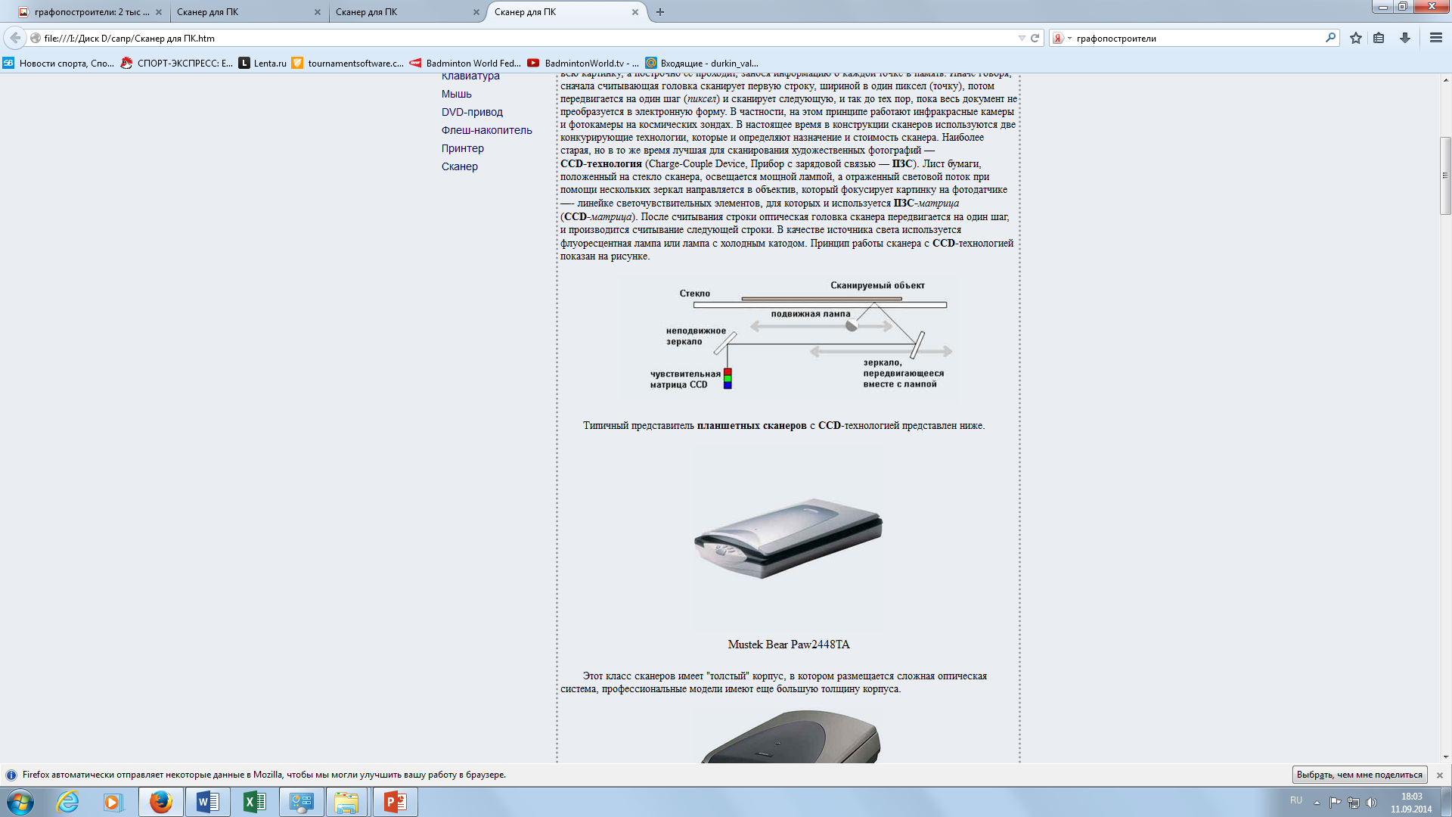
    Сканеры
Сканером называется устройство, позволяющее вводить в компьютер в графическом виде текст, рисунки, слайды, фотографии и др.
Принцип работы сканера с ПЗС (CCD)-технологией

Slide 15
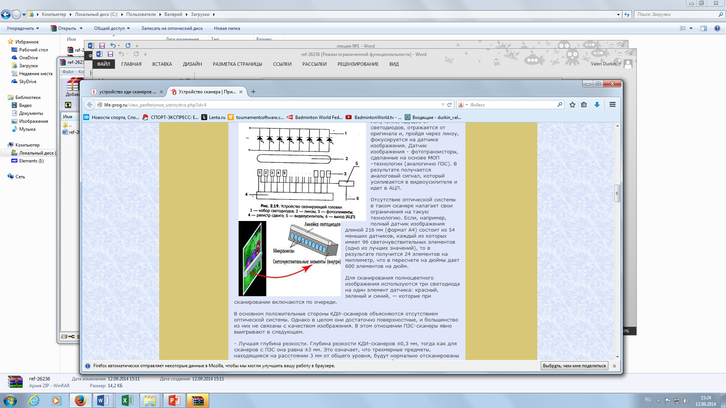
Принцип работы сканера с КДИ (СIS)-технологией

Slide 16
Сравнительная характеристика ПЗС и КДИ сканеров
- Лучшая чувствительность к оттенкам. ПЗС-сканеры различают уровни оттенков с погрешностью ±20%, в то время как КДИсканеры — ±40%. Соответственно, передача деталей у ПЗС-сканеров будет значительно лучше.
Меньшая чувствительность к посторонней засветке. Это преимущество связано с тем, что ПЗС-линейка невели­ка по длине, и благодаря системе зеркал «лишний» свет на нее не проецируется. В КДИ-сканерах линейка зна­чительно больше, оптическая система практически отсутствует, поэтому любое лишнее освещение сразу зна­чительно влияет на результат сканирования.
-Разрешение сканера. Максимальное разрешение профес­сиональных ПЗС-сканеров на данный момент — 3000 ppi, тогда как для КДИ-сканеров верхний предел — 690 ppi.
Достоинства КДИ сканеров
- Меньшие габариты. Сканеры, использующие техноло­гию КДИ, имеют меньшие размеры и вес, чем сканеры на основе ПЗС.
- Меньшая стоимость. Вместо объектива, зеркал, призмы и самого фотоэлемента в этих сканерах используется только КДИ-линейка, что позволяет значительно сни­зить стоимость сканеров такого типа.
- Меньшая потребляемая мощность. Это достигается за счет применения светодиодов вместо лампы с холодным катодом. Если для ПЗС-сканера нормальная потребляе­мая мощность 12 Вт, то для КДИ-сканера — 2,5 Вт.
- Работа в экстремальных условиях. КДИ-сканеры гораз­до менее чувствительны к внешним условиям.

Slide 17
Достоинства ПЗС сканеров
- Лучшая глубина резкости. Глубина резкости КДИ-ска­неров ±0,3 мм, тогда как для сканеров с ПЗС она равна ±3 мм. Это означает, что трехмерные предметы, находя­щиеся на расстоянии 3 мм от общего уровня, будут нор­мально отсканированы ПЗС-сканером, а изображение, полученное КДИ-сканером, будет нерезким и размытым.
- Дольше срок службы. Сканер на основе ПЗС обеспечи­вает стабильное и неизменное качество в течение 10 000 часов работы, тогда как у КДИ-сканеров после 500 ча­сов работы происходит падение яркости на величину до 30%.
- Лучшая чувствительность к оттенкам. ПЗС-сканеры различают уровни оттенков с погрешностью ±20%, в то время как КДИсканеры — ±40%. Соответственно, передача деталей у ПЗС-сканеров будет значительно лучше.
-Меньшая чувствительность к посторонней засветке, так как у ПЗС-сканеров короче
светочувствительная матрица.

Slide 18
Принтеры
ТИП
Достоинства
Недостатки
Можно печатать сразу несколько копий
Не требовательны в эксплуатации и могут печатать на поверхности любой бумаги
Медленная и шумная
работа
Матричный
Низкая себестоимость печати одной копии
Плохое качество печати
Относительно невысокая стоимость
Возможность печати цветных изображений и сверхкачественной фотопечати
Дороговизна расходных материалов (картриджей)
Струйный
Относительно тихая работа
Высокая себестоимость
одной копии
Низкое потребление энергии

Slide 19
Тип
Достоинства
Недостатки
Высокая скорость печати
Большой объем печати
Высокая цена
Лазерный
Низкий уровень шума
Стойкость напечатанных копий к воздействию света и воды
Незначительное излучение
Низкая себестоимость одной копии

Slide 20
Плоттеры
Плоттеры – устройства вывода информации из ПК, выполняющие преобразование и запись графических данных на соответствующий носитель
В качестве носителей обычно используется бумага (писчая, чертежная, карто- графическая), картон, пленки, кальки и др.
Плоттеры применяются в системах автоматического проектирования с соот- ветствующими графическими программами (CAD) и языками взаимодействия системного процессора с плоттерами, содержащими инструкции по перемещению пе-ра из одной точки в другую, поднятию и опусканию пера и т.д.
Плоттеры используют несколько форматов бумаги А0-А4. Чем больше размер бумаги, тем дороже плоттер. Поэтому различают крупноформатные (А0-А1), среднеформатные (А1-А2) и малоформатные (А3-А4) плоттеры.

Slide 21
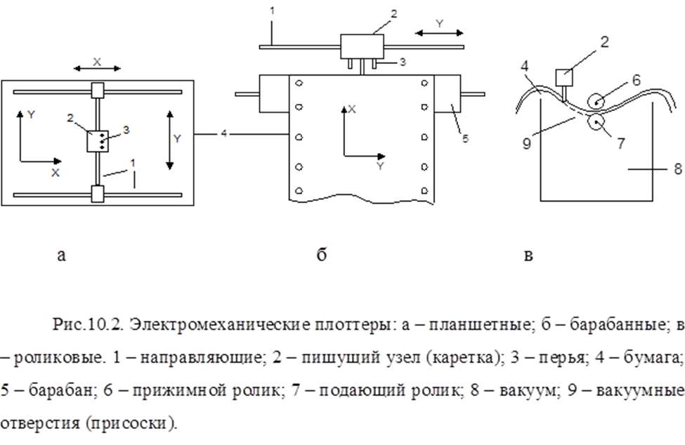
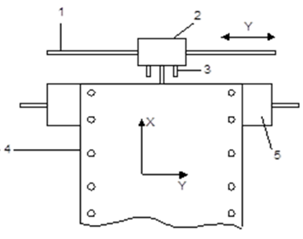
По конструкции плоттеры подразделяются на:
планшетные
барабанные
роликовые
4
1 – направляющие; 2 – пишущий узел (каретка); 3 – перья; 4 – бумага;
5 – барабан;
6 – прижимной ролик;
7 – падающий ролик;
8 – вакуум;
9 – вакуумные отверстия (присоски).

Slide 22
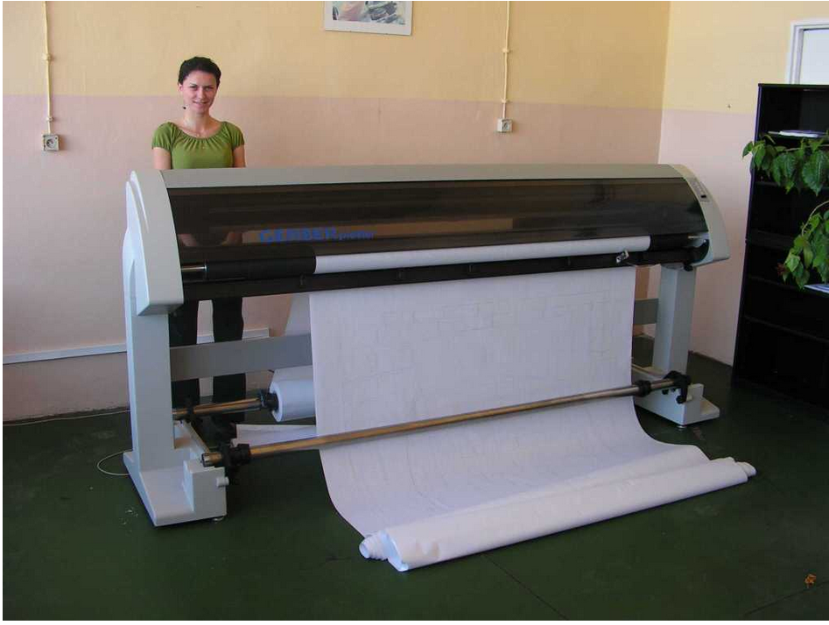
Барабанный плоттер

Slide 23
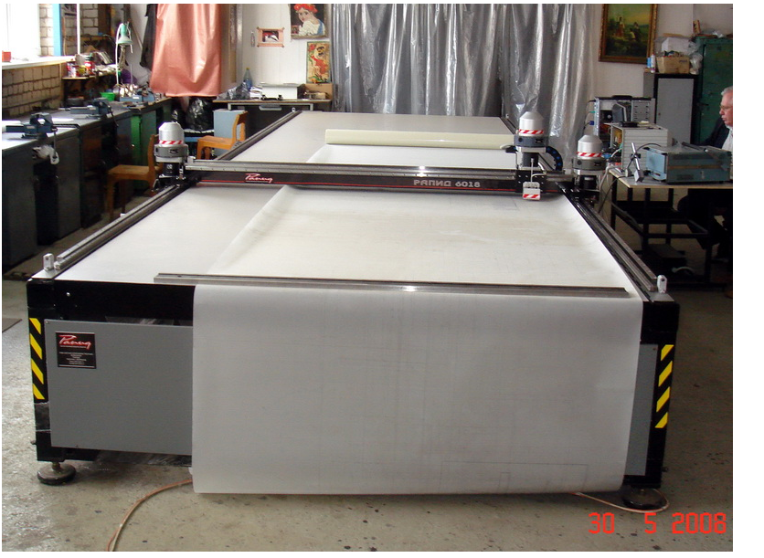
Планшетный плоттер

Slide 24
В зависимости от принципа образования графической информации (ГИ) различают векторные и растровые плоттеры.
В векторных перьевых плоттерах ГИ формируется как совокупность отрезков прямых линий (интерполяция). При построения изображений используются перьевые или шариковые рапидографы, карандаши , фломастеры.
Растровые плоттеры унаследовали особенности конструкций принтеров. Они обеспечивают изображение путем использования построчного или постраничного вывода элементов этого изображения на носитель информации.
По способу печати растровые плоттеры делятся на:
струйные;
лазерные;
светодиодные;
фотоплоттеры.

Slide 25
Основные технические характеристики плоттера:
тип плоттера (планшетный, барабанный, роликовый);
количество пишущих элементов (4, 6, 8, 10);
максимальный размер рабочего поля, в мм (210×970, 297 × 420, 432 × 594 и т.д.);
точность позиционирования, в мм (±0.1, ±0.2, ±0.3,...);
емкость буферной памяти, в Кбайтах (например, 1, 2, 18, 32...);
скорость черчения, в мм/с (например, 150, 250, 400, 500);
масса плоттера, в кг;
потребляемая мощность.

Slide 26
Лингвистическое обеспечение САПР
Лингвистическое обеспечение САПР – это совокупность языков, используемых в процессе разработки и эксплуатации САПР.
Лингвистическое обеспечение САПР состоит из языков программирования , проектирования и управления.
Языки программирования служат для разработки и редактирования системного
и программного обеспечения САПР. Они базируются на алгоритмических языках.
Языки проектирования – это проблемно – ориентированные , служащие для обмена информации об объектах и процессе проектирования между пользователем и ЭВМ.
Языки управления служат для создания команд, управляющих работой САПР.

Slide 27
Языки программирования
Операторные
функциональные
Машинно-зависимые
Машинно-ориентированные
Универсальные
Проблемно-ориентированные
Лисп
Пролог
Ассемблер
Си
Лого
GPSS
Объектно-ориентированные
Смолток
Форт
С++
С#

Slide 28
Ассемблер, большая часть включена в Си, используется в основном для программирования микропроцессоров.
В языке С объединены достоинства языка низкого уровня – ассемблера и мощных выразительных средств языков высокого уровня. Разработан в 1972 г. Он послужил главным инструментом для создания ОС UNIX и MS DOS.
Универсальные языки: бейсик, паскаль, Fortran. Язык Фортран является первым универсальным языком (1954). Наиболее эффективен при численных расчетах, прост
по структуре и эффективен при выполнении программ. Наиболее популярная версия Фортран-77.
Паскаль – вначале создавался для учебных целей. Сейчас используется для
разработки системных и прикладных программ для ПЭВМ.
Бэйсик – основное достоинство – простота, превосходное средство для начинающих программистов. Он работает в режиме интерпретации. Он принят во многих учебных заведений, как базовый при начальном изучении программирования.

Slide 29
Проблемно-ориентированные языки
Лого – реализован на принципе интерпретации, используется для создания сложных электронных игрушек. Разрабатывался в Америке и Японии. Игрушки с интеллектуальным наклонностями (робототехника).
GPSS исследует класс моделей массового обслуживания (для работы с очередями, выборки данных).
C# (C sharp) – имеет более компактный код. Недостаток объектно-ориентированных языков – замедленное выполнение программ из-за их динамических связей и сложность трансляторов. В С# эта проблема решается.
Смолток предназначен для решения нечисловых задач при построении систем искусственного интеллекта.
Форт – объектно-ориентированный язык, имеет высокое быстродействие и компактный машинный код.
Для разработки искусственного интеллекта используются функциональные языки Пролог и Лисп.
Эти языки ориентированы на обработку символьной информации, требуют больших массивов данных.
Лисп применяется для программирования интеллектуальных задач на естественном языке
(управление голосом).
Пролог приобрел большую популярность в связи с созданием в Японии вычислительных
систем 5-ого поколения.

Slide 30
ПРОГРАММНОЕ ОБЕСПЕЧЕНИЕ (ПО) САПР
ПО – это совокупность программ, процедур и правил, написанных на том или ином языке, предназначенных для использования в САПР
Программное обеспечение
Системное
Прикладное
Общесистемное
Базовое
Операционные системы
СУБД
Редакторы
Мониторные системы

Slide 31
СТРУКТУРА ОПЕРАЦИОННОЙ СИСТЕМЫ
Операционная система
Обрабатывающие программы
Управляющие
программы
Транслятор
Обслуживающие программы
Супервизор
Управление
данными
Библиотеки
Управление
заданиями

Slide 32
ПРИКЛАДНОЕ ПРОГРАММНОЕ ОБЕСПЕЧЕНИЕ
Прикладное ПО – это пакеты прикладных программ для выполнения различных проектных процедур (схемотехническое проектирование, конструирование и электродинамическое моделирование).
DesingLab, разработанная корпорацией MicroSim . Основу системы составляют следующие модули:
графический редактор принципиальных схем – Schematics. Он же является управляющей оболочкой системы;
моделирование аналоговых-цифровых устройств Pspice A/D;
редактор входных сигналов (аналоговых и цифровых);
библиотека диодов, биполярных и полевых и мощных МОП транзисторов, ОУ, компараторов напряжения, регуляторов и стабилизаторов напряжения.
ICAP, которая может работать с измерительными устройствами и получать конструкторскую документацию.
Super-Compact, в которой предусмотрено моделирования СВЧ-устройств.

Slide 33
Serenade, Super-Spice, Microware Explorer обеспечивают моделирование и оптимизацию СВЧ и оптоэлектронных устройств в, в том числе и во временной области, электромагнитных полей. Имеются версии ориентированные на Windows 95.
Система Micro-Cap предназначена для анализа и моделирования аналоговых и анлого-цифровых устройств (расчет переходных процессов, АЧХ, спектральный анализ и др.). Предусмотрена возможность наращивания библиотеки компонентов и подключение других программных продуктов (например, Pspise).
OrCAD позволяет решать задачи схемотехнического и конструкторского проектирования.
Основной конкурент OrCAD – это пакет P-CAD. Пакет имеет открытую архитектуру, он позволяет проектировать печатные платы до 500 элементов и 2000 связей.

Slide 34
МАТЕМАТИЧЕСКИЕ МОДЕЛИ РЭС
ММ технического объекта – это совокупность математических объектов (чисел, переменных, множеств, графиков, матриц и др.) и отношений между ними; которые адекватно отражают некоторые свойства объекта с требуемой степенью точности
Математическая модель
Внутренние
параметры
Выходные
параметры
Внешние
параметры
Фазовые переменные
Параметры
окружающей
среды
Информацион-ные параметры

Slide 35
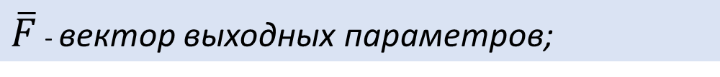
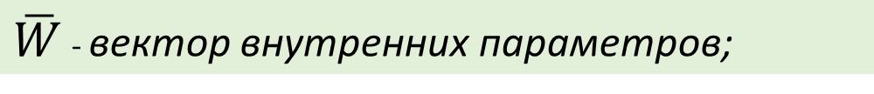
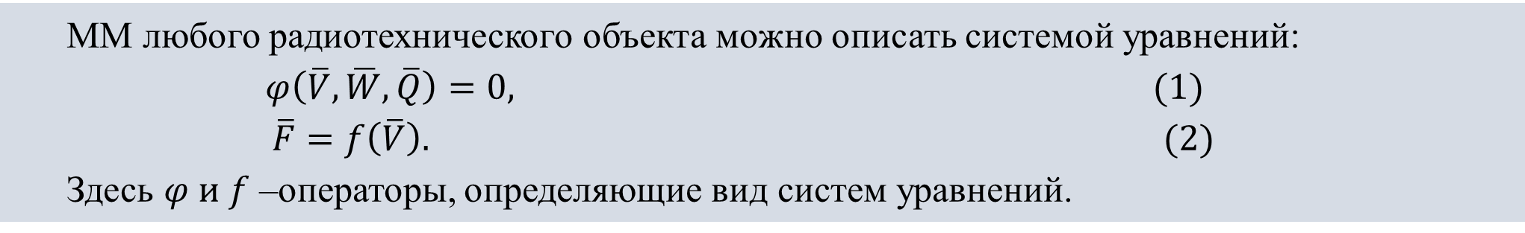
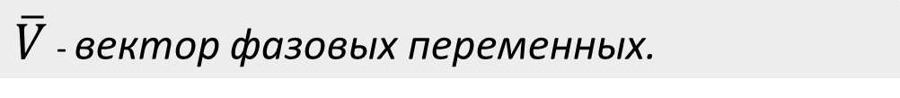
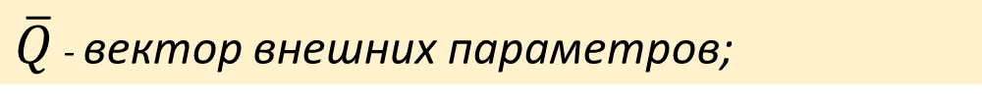
$\overline{W}$ - вектор внутренних параметров;
$\overline{F}$ - вектор выходных параметров;
$\overline{Q}$ - вектор внешних параметров;
$\overline{V}$ - вектор фазовых переменных.
ММ любого радиотехнического объекта можно описать системой уравнений:
$$φ\left(\overline{V},\overline{W},\overline{Q}\right)=0, (1)$$
$\overline{F}=f\left(\overline{V}\right). (2)$
Здесь $φ и f$ –операторы, определяющие вид систем уравнений.
Решение уравнений (1) и (2) называют анализом математической модели

Slide 36
Классификация математических моделей
По уровню сложности:
полные модели и макромодели.
По способу формирования: физические и формальные.
По способу задания внешних и внутренних параметров : дискретные и непрерывные
По содержанию: электрические, физико-технологические; технологические.
По тину параметров: сосредоточенные и распределенные
По способу получения: теоретические и эмпирические.

Slide 37
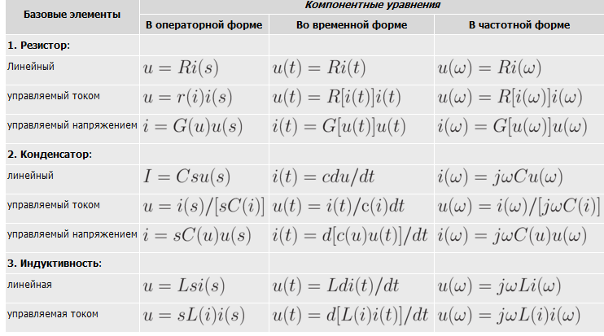
i

Slide 38
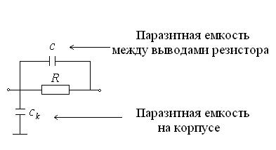
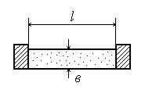
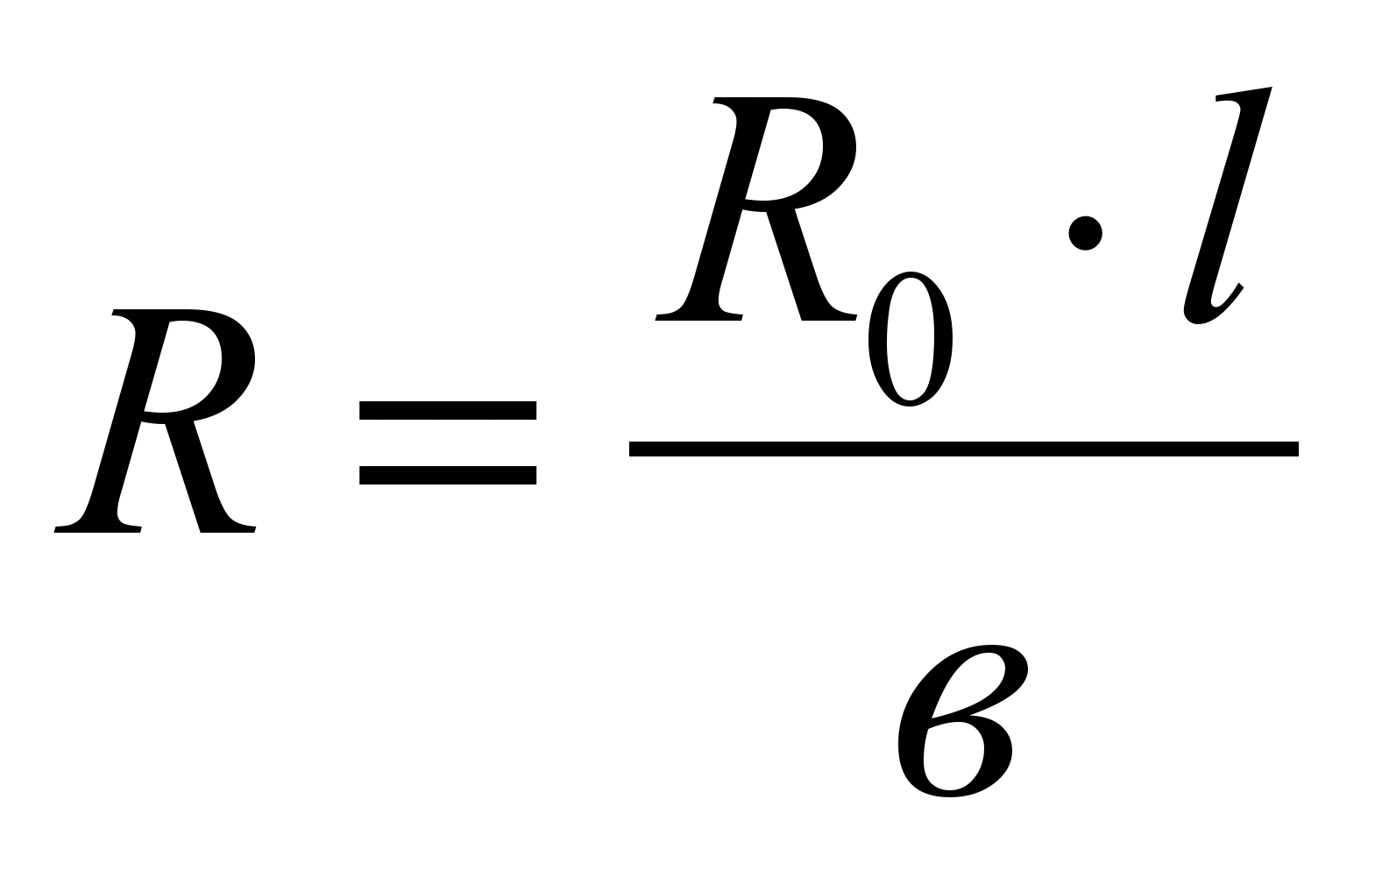
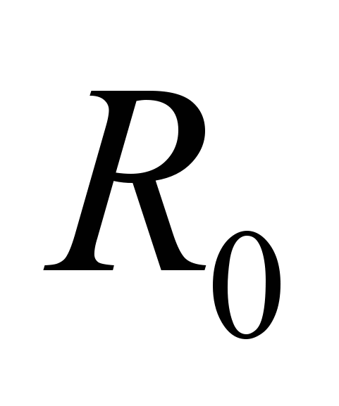
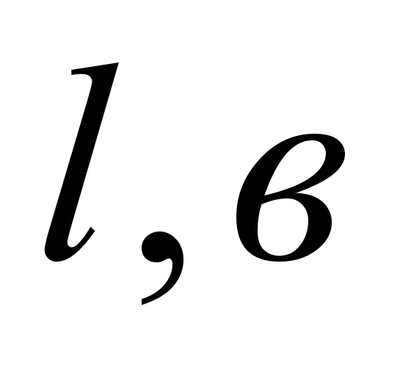
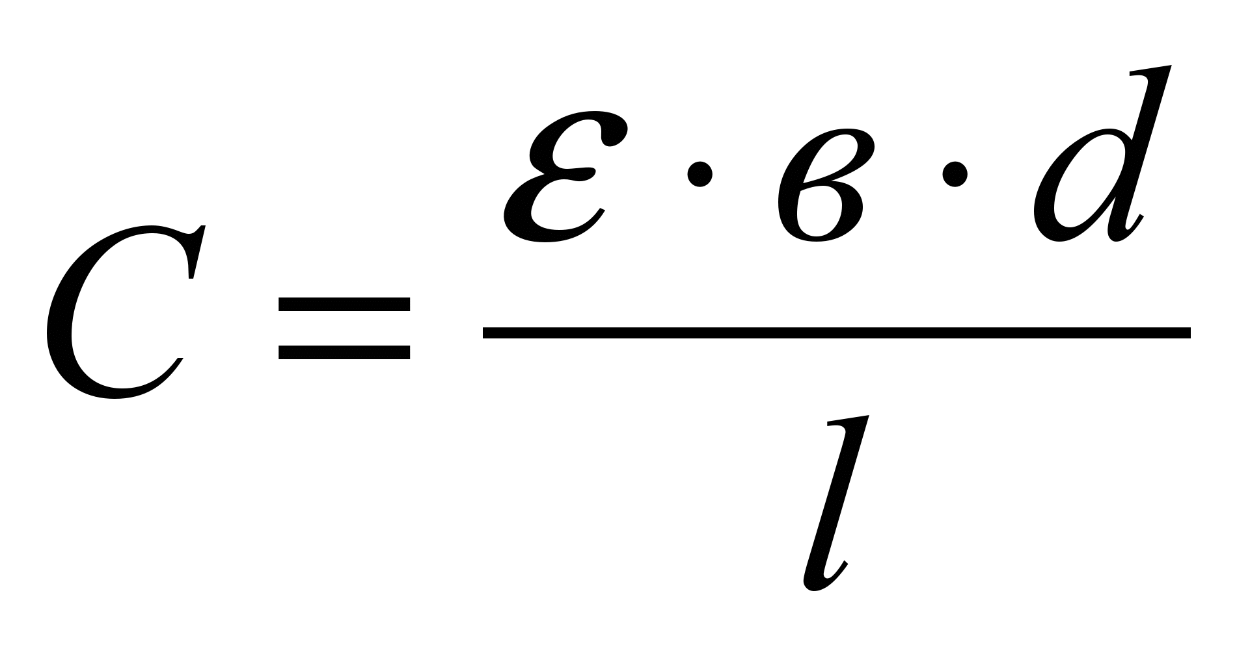
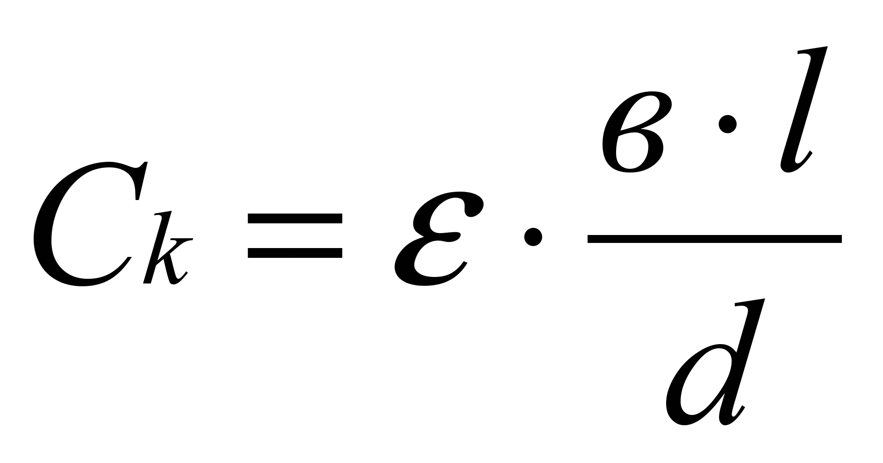
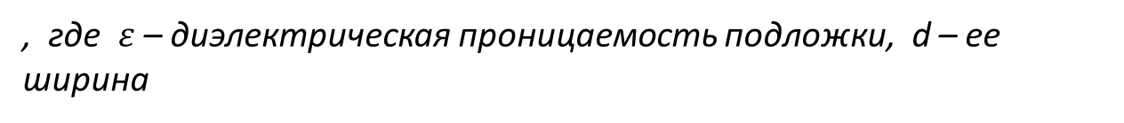
Пленочный резистор
Вид
Электрическая модель (схема)
Сопротивление резистора:
,
где
- поверхностное сопротивление резистивного слоя,
- длина и ширина этого слоя.
,
, где $ε$ – диэлектрическая проницаемость подложки, d – ее ширина

Slide 39
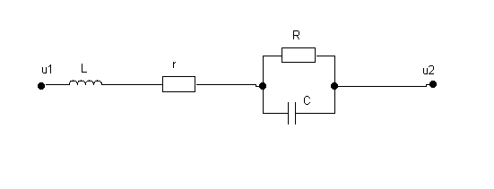
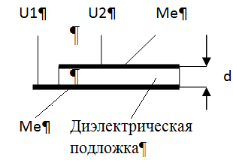
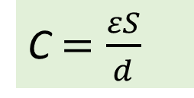
Пленочный конденсатор
Емкость конденсатора вычисляют по формуле
C $=\frac{εS}{d}$
, где ε - диэлектрическая проницаемость, S – площадь обкладок, d – толщина диэлектрика
Величины R и L определяются экспериментально, $r=2R_{0}l$w, где w, l – длина и ширина обкладок, R_{o} - удельное поверхностное сопротивление пленок металлизации. Сопротивление R – это потери, связанные с поляризацией диэлектрика, возникают на высоких частотах.

Slide 40
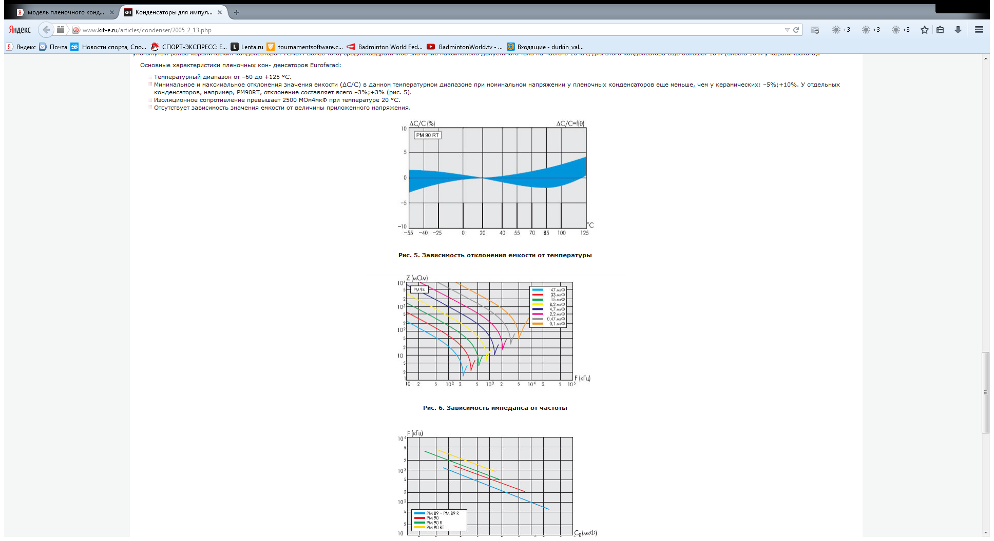

Slide 41
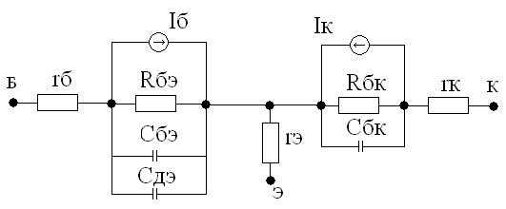
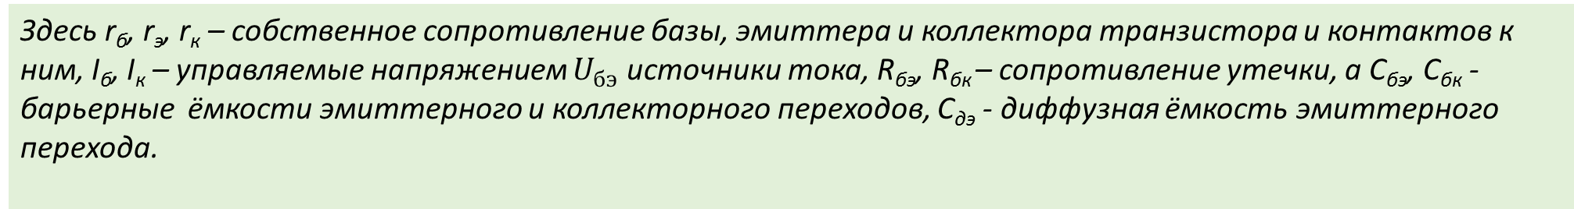
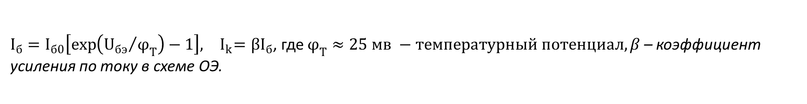
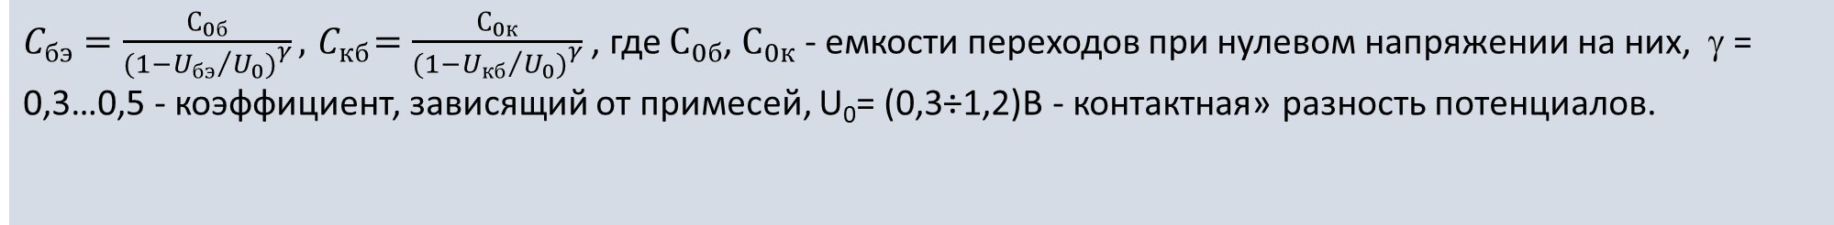
Модель Эберса - Молла
Здесь r_{б}, r_{э}, r_{к} – собственное сопротивление базы, эмиттера и коллектора транзистора и контактов к ним, I_{б}, I_{к} – управляемые напряжением $U_{бэ}$ источники тока, R_{бэ}, R_{бк} – сопротивление утечки, а С_{бэ}, С_{бк} - барьерные ёмкости эмиттерного и коллекторного переходов, С_{дэ} - диффузная ёмкость эмиттерного перехода.
$I_{б}=I_{б0}\left[\exp\left({U_{бэ}}/{φ_{T}}\right)−1\right],{ I}_{k}=βI_{б}$, где $φ_{T}≈25 мв −температурный потенциал,β$ – коэффициент усиления по току в схеме ОЭ.
$C_{бэ}=\frac{С_{0б}}{{(1−{U_{бэ}}/{U_{0})}}^{γ}}, { C}_{кб}=\frac{С_{0к}}{{(1−{U_{кб}}/{U_{0})}}^{γ}}$ , где $С_{0б}$, $С_{0к}$ - емкости переходов при нулевом напряжении на них, γ = 0,3…0,5 - коэффициент, зависящий от примесей, U₀= (0,3÷1,2)В - контактная» разность потенциалов.

Slide 42
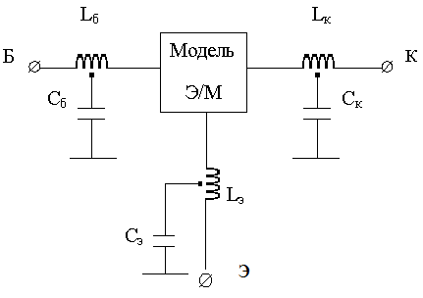
Полная электрическая модель дискретного биполярного транзистора

Slide 43
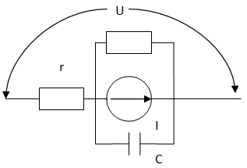
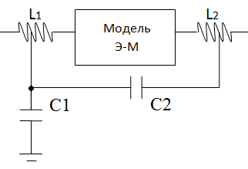
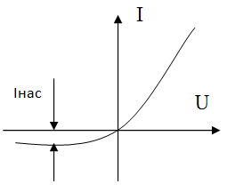

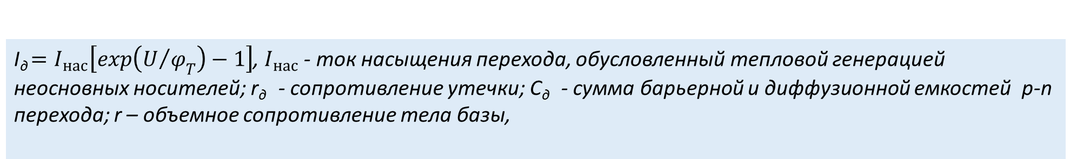




Электрические модели полупроводникового диода
ВАХ диода
Модель Эберса - Молла
Модель дискретного диода
I_{д}
r_{д}
$$С_{к}$$
$$С_{п}$$
I_{д}
С_{д}
I_{д} $=I_{нас}\left[\exp\left(U/{φ_{T}}\right)−1\right]$, $I_{нас}$ - ток насыщения перехода, обусловленный тепловой генерацией неосновных носителей; r_{д} - сопротивление утечки; С_{д} - сумма барьерной и диффузионной емкостей p-n перехода; r – объемное сопротивление тела базы,
$С_{к}$,
$С_{п}$ - емкость корпуса и контактов;
${ L}_{1}, L_{2}$ - индуктивности выводов

Slide 44
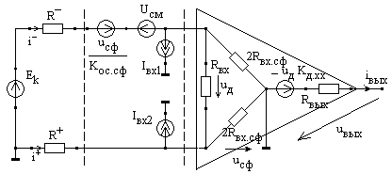

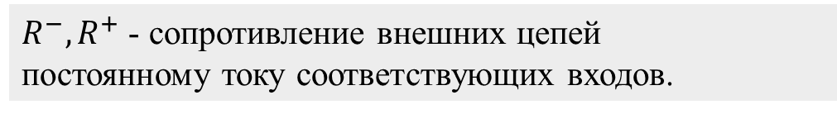
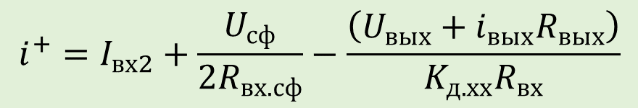
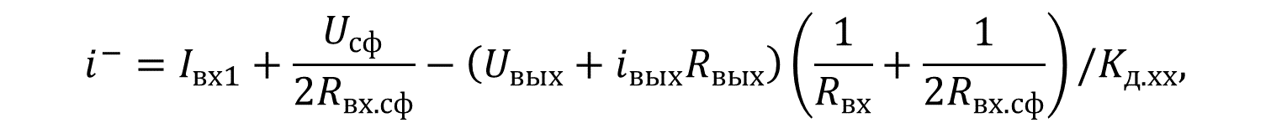
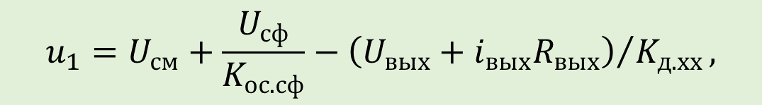
Статическая макромодель операционного усилителя
3
1 – источник, компенсирующий генераторы
статических ошибок;
$$u_{1}$$
2 - генераторы статических ошибок;
1
2
3 – идеальный ОУ (без статических ошибок);
$R^{−},R^{+}$ - сопротивление внешних цепей
постоянному току соответствующих входов.
$$u_{1}=U_{см}+\frac{U_{сф}}{K_{ос.сф}}−{\left(U_{вых}+i_{вых}R_{вых}\right)}/{K_{д.хх}},$$
$$i^{−}=I_{вх1}+\frac{U_{сф}}{{2R}_{вх.сф}}−\left(U_{вых}+i_{вых}R_{вых}\right)\left(\frac{1}{R_{вх}}+\frac{1}{{2R}_{вх.сф}}\right){/K}_{д.хх},$$
$$i^{+}=I_{вх2}+\frac{U_{сф}}{{2R}_{вх.сф}}−\frac{\left(U_{вых}+i_{вых}R_{вых}\right)}{K_{д.хх}R_{вх}}$$

Slide 45
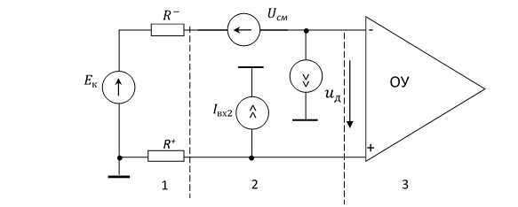
I_{ВХ1}
$$\left|E_{к}\right|=\left|U_{cм}\right|+\left|I_{вх1}R^{−}−I_{вх2}R^{+}\right|$$

Slide 46
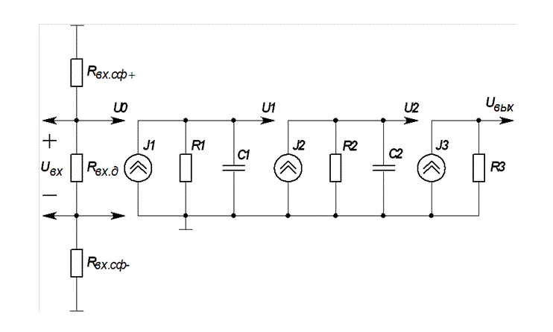






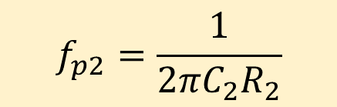

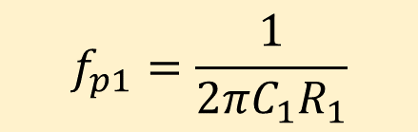


Динамическая линейная макромодель ОУ
$$J_{1}=S_{1}U_{вх}$$
$$J_{2}=S_{2}U_{1}$$
$${2R}_{вх.сф}$$
$$J_{3}=S_{3}U_{2}$$
$$S_{2}=K_{2}/R_{2}$$
$$S_{1}=K_{1}/R_{1}$$
$$S_{3}=K_{3}/R_{вых}$$
$$R_{вых}$$
$$f_{p1}=\frac{1}{2π{C_{1}R}_{1}}$$
$${2R}_{вх.сф}$$
$$f_{p2}=\frac{1}{2π{C_{2}R}_{2}}$$

Slide 47

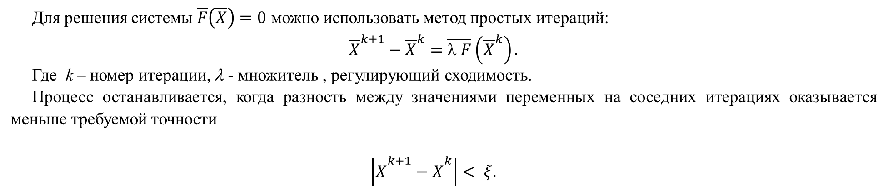



ОСНОВНЫЕ ЧИСЛЕННЫЕ МЕТОДЫ РАСЧЕТА ММ В СТАТИЧЕСКОМ РЕЖИМЕ
$$f_{1}\left(x_{1}, x_{2},……..,x_{n}\right)=0$$
$$f_{2}\left(x_{1}, x_{2},……..,x_{n}\right)=0$$
$$. . . . . . . . . . . . . . . .$$
$$f_{n}\left(x_{1}, x_{2},……..,x_{n}\right)=0$$
Или в векторной форме $\overline{F}\left(\overline{X}\right)=0$, где $\overline{X}$ - вектор с n компонентами, $\overline{F}−$ вещественная вектор-функция также с n компонентами.
Для решения системы $\overline{F}\left(\overline{X}\right)=0$ можно использовать метод простых итераций:
$${\overline{X}}^{k+1}−{\overline{X}}^{k}=\overline{λ F}\left({\overline{X}}^{k}\right).$$
Где k – номер итерации, λ - множитель , регулирующий сходимость.
Процесс останавливается, когда разность между значениями переменных на соседних итерациях оказывается меньше требуемой точности
$$\left|{\overline{X}}^{k+1}−{\overline{X}}^{k}\right|< ξ.$$

Slide 48
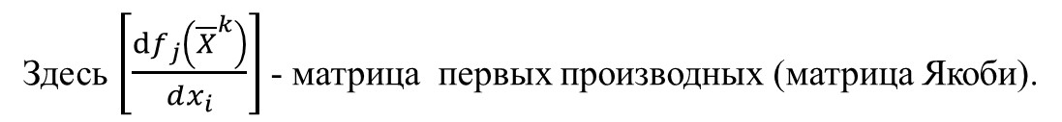
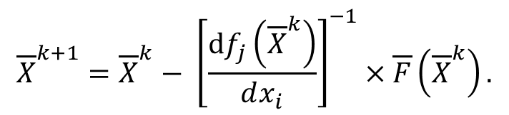
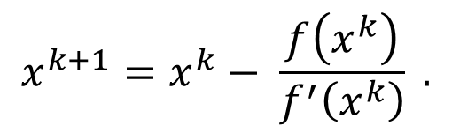
Более быструю сходимость обеспечивает метод Ньютона. Итерационная формула Ньютона имеет вид:
$${\overline{X}}^{k+1}={\overline{X}}^{k}− {\left[\frac{df_{j}\left({\overline{X}}^{k}\right)}{dx_{i}}\right]}^{−1}×\overline{F}\left({\overline{X}}^{k}\right).$$
Здесь $\left[\frac{df_{j}\left({\overline{X}}^{k}\right)}{dx_{i}}\right]$ - матрица первых производных (матрица Якоби).
Решением этой системы является вектор$\left|\overline{X}\right|=[x_{1}, x_{2},……..,x_{n}]$, который удовлетворяет эту систему с требуемой точностью.
Для случая одного уравнения с одним неизвестным формула Ньютона примет вид:
$$x^{k+1}=x^{k}− \frac{f\left(x^{k}\right)}{f^{′}\left(x^{k}\right)} .$$
Геометрическая сущность метода Ньютона состоит в том, что на каждом шаге итерации кривая f(x) заменяется прямой линией, касательной к f(x) в точке х^{k} , где k – номер приближения (см. следующий слайд)

Slide 49
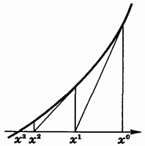
y
f(x)
Выберем произвольную точку x₀ на оси х и заданную погрешность $ξ$.
2. Проведем касательную к функции f(x) в точке ( x₀ , f(x₀)). Определим точку, в которой касательная пересекает линию y=0. Обозначим эту точку x₁ .
3. Вычислим значение функции f(x) в точке $x_{1}$. Если $\left|f(x_{1})\right|>ξ$ или $\left|x_{0}−x_{1})\right|>ξ$, тогда в качестве новой точки $x_{0}$ выберем точку $x_{1}$, т.е. ($x_{0}=x_{1}$) и перейдем к пункту 2.
4. Итерационный процесс заканчивается, когда выполняется одно из условий $\left|Δx\right|≤ξ$ или $\left|{f(x}_{i})\right|≤ξ$.

Slide 50
ЛИКБЕЗ
Если функция f (x) имеет непрерывные производные вплоть до (n+1)-го порядка, то ее можно разложить в степенной ряд по формуле Тейлора:
где R_{n} − остаточный член .
Если приведенное разложение сходится в некотором интервале x, т.е. $\lim_{x→∞}{R_{n}=0 }$ , то оно называется рядом Тейлора, представляющим разложение функции f (x) в точке a.
Если a = 0, то такое разложение называется рядом Маклорена:

Slide 51
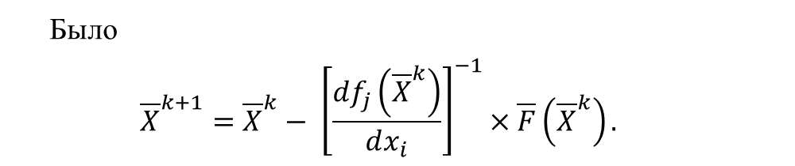

6.3. Моделирование статического режима при формировании ММ в базисе узловых потенциалов
В этом базисе исходная модель-уравнение, соответствующая уравнению $\overline{F}\left(\overline{X}\right)=0$, имеет вид $\overline{I}\left(\overline{U}\right)=0, где \overline{I}\left(\overline{U}\right)$ - вектор узловых токов.
Модель схемы формируется в виде , соответствующем решению методом Ньютона.
Было
$${\overline{X}}^{k+1}={\overline{X}}^{k}− {\left[\frac{{df}_{j}\left({\overline{X}}^{k}\right)}{dx_{i}}\right]}^{−1}×\overline{F}\left({\overline{X}}^{k}\right).$$
Будет
$∆{\overline{U}}^{k} {\left[\frac{df_{j}\left({\overline{I}}^{k}\right)}{du_{i}}\right]}^{}= −\overline{I}\left({\overline{U}}^{k}\right)$, (1)
Где $\left[\frac{df_{j}\left({\overline{I}}^{k}\right)}{du_{i}}\right] −$матрица узловых проводимостей, $∆{\overline{U}}^{k}={\overline{U}}^{k+1}−{\overline{U}}^{k}$ – вектор поправок.

Slide 52









Разложим функцию в ряд Тейлора, удерживая в нем члены, содержащие первые производные первого порядка, другими словами в виду малости $∆{\overline{U}}^{k}$ отбросим все члены ряда Тейлора, начиная с квадратичного. Тогда уравнение (1) сведется к системе линейных уравнений относительно искомых переменных $∆{\overline{U}}^{k}$.
Первое уравнение для первого узла
$$∆u_{1}^{k}$$
$$∆u_{n}^{k}$$
$${∂u}_{1}$$
$${∂u}_{n}$$
$$G_{11}$$
$$G_{1n}$$
Здесь
$G_{11}$ – собственная проводимость первого узла, остальные частные производные – это взаимные проводимости между первым и остальными узлами, т.е. $G_{1n}$ – взаимная проводимость между первым и n-м узлом.
- узловой ток первого узла, т.е. алгебраическая сумма токов ветвей, сходящихся к первому узлу.

Slide 53




Уравнение (1) в матричной форме при n-узлах
$$∆u_{1}^{k}$$
дu₁
дu_{n}
$$∆u_{2}^{k}$$
дu₁
дu_{n}
дu₁
дu_{n}
$$∆u_{n}^{k}$$

Slide 54




6.4. Моделирование переходных процессов
6.4.1. Линейные устройства
Временной отклик электрической модели определяется обратным преобразованием Лапласа
$f\left(t\right)=\frac{1}{2πj}\int_{c−j∞}^{c+j∞}{F\left(p\right)e^{pt}dp,}$ (1)
где $F\left(p\right)$ – операторное изображение выходного параметра, полученного из ММ
Аппроксимация Паде
$${\text{z}\text{ = }\text{tp}\text{,} e}^{z}=\frac{P_{n}(z)}{Q_{m}(z)},$$
Для n < m (физически реализуемая система)
$$\frac{P_{n}(z)}{Q_{m}(z)}=\sum_{i=1}^{m}{\frac{k_{i}}{z−z_{i}},}$$
где $z_{i}$ – полюсы аппроксимирующей функции Паде, а $k_{i}$ – соответствующие им вычеты. Полюсы $z_{i}$ и
вычеты $k_{i}$ для разных n и m рассчитаны с высокой точностью и приведены в литературе.
Формула приближенного обратного преобразования Лапласа
$$f\left(t\right)=\frac{1}{t}\sum_{i=1}^{m}{k_{i}F\left(\frac{z_{i}}{t}\right).}$$

Slide 55

6.4.2. Нелинейные устройства
Задача Коши
Найти функцию u, удовлетворяющую уравнению
$\frac{du}{dt}=u^{′}=f(u,t)$
и принимающую при $t=t_{0}$ заданное значение $u(t_{0})=u_{0}$
Метод Рунге – Кутта
$u\left( t_{k}\right)=u_{k}=u\left( t_{k−1}+∆t\right)=u_{k−1}+∆t\frac{du\left( t_{k−1}\right)}{dt}+\frac{{∆t}^{2}}{2!}\frac{d^{2}u\left( t_{k−1}\right)}{{dt}^{2}}+….$
Если шаг интегрирования $∆t$ мал, то всеми членами разложения высокого порядка можно пренебречь, тогда
$$u_{k}=u_{k−1}+∆t\frac{du\left( t_{k−1}\right)}{dt}=∆tf\left(u_{k−1}^{},t_{k−1}\right)$$
Итерационная формула
${ u}_{k+1}=u_{k}+∆t\frac{du_{k}}{dt}, k=1,2,…n$

Slide 56







Геометрическая интерпретация метода Рунге – Кутта первого порядка (явного метода Эйлера)
$$u_{k+1}$$
$u(t_{k+1})$)
$$u(t)$$
$$u_{k}$$
$$∆t$$

Slide 57



Явный метод Эйлера налагают ограничения на выбор независимых переменных. Ими могут быть только напряжения на конденсаторах и токи через индуктивности, которые описываются компонентными уравнениями:
R
E
C
L

Slide 58
Явный метод Эйлера
${ u}_{k+1}=u_{k}+∆t\frac{du_{k}}{dt}, k=1,2,…n$
Неявный метод Эйлера
$u_{k+1}=u_{k}+∆t\frac{du_{k+1}}{dt}, k=1,2,…n$
Локальные ошибки
Явную формулу Эйлера можно рассматривать, как разложение u(t) в ряд Тейлора, в котором оставлены только линейные члены. Поэтому локальная ошибка интегрирования равна остаточному члену:
$=\frac{{∆t}^{2}}{2!}\frac{d^{2}u\left( τ\right)}{{dt}^{2}},$ где $t<τ<t+∆t$
Метод трапеции
$$u_{k+1}=u_{k}+\frac{∆t}{2}\left(\frac{{du}_{k}}{dt}+\frac{{du}_{k+1}}{dt}\right)$$

Slide 59

Многошаговые методы
Методы численного интегрирования, которые используют для вычисления $u_{k+1}$ информацию о нескольких ранее полученных значениях u(t) называют много шаговыми.
Линейная многошаговая формула порядка m имеет вид:
$$u_{k+1}=\sum_{i=1}^{m}{a_{i}u_{k+1−i}+ ∆t\sum_{i=0}^{m}{b_{i}\frac{du_{k+1−i}}{dt} }}$$
(1)
Если $b_{0}=0, метод является явным, при b_{0}≠0$ - неявным
Рассмотренные одношаговые методы численного интегрирования являются частным случаем формулы (1):
при $m=1, a_{1}=1,b_{0}=0,b_{1}=1$получим явную формулу Эйлера;
При $m=1, a_{1}=1,b_{0}=1,b_{1}=0 имеем$ неявную формулу Эйлера.
При $b_{1}=b_{2}=…=b_{m}=$0 получим многошаговую формулу дифференцирования назад (ФДН):
$$u_{k+1}=\sum_{i=1}^{m}{a_{i}u_{k+1−i}+ ∆tb_{0}\frac{du_{k+1}}{dt}.}$$

Slide 60





Методом узловых напряжений рассчитать схему, приведенную на рисунке 1
а
б
Рисунок 1, а – принципиальная схема, б – эквивалентная дискретная резистивная схема
$$G_{L}=\frac{∆t}{L}, J_{L}=i_{Lk}, G_{C}=\frac{C}{∆t}, { J}_{C}=\frac{C}{∆t}u_{Ck}$$
$$\left[\begin{matrix}G_{1}+G_{L}+G_{4} & −G_{L} & −G_{4} \\ −G_{L} & G_{L}+G_{2}+G_{3} & −G_{3} \\ −G_{4} & −G_{3} & G_{C}+G_{4}+G_{3}\end{matrix}\right]×\left[\begin{matrix}u_{1} \\ u_{2} \\ u_{3}\end{matrix}\right]=\left[\begin{matrix}J_{0}−J_{L} \\ J_{L} \\ J_{C}\end{matrix}\right]$$
Расчет заключается в решении системы узловых уравнений на каждом шаге процесса, по результатам которого находят значения
$i_{L_{k+1}}=i_{L_{k}}+G_{L}u_{12}=i_{L_{k}}+\frac{h}{L}(u_{1}−u_{2})$ и $u_{C_{k+1}}=u_{3}$ , которые используются в качестве исходных данных при расчете на следующем шаге. В начале расчета (k = 0), $i_{L}\left(0\right) и u_{C}\left(0\right).$

Slide 61


6.5. МОДЕЛИРОВАНИЕ ЧАСТОТНЫХ ХАРАКТЕРИСТИК
Частотная характеристика схемы – это отношение спектра (преобразование Фурье) выходного сигнала к спектру входного сигнала
$$K\left(jω\right)=\frac{X_{вых}(jω)}{X_{вх}(jω)}=K\left(ω\right)e^{jφ\left(ω\right)},$$
где $K\left(jω\right)−$комплексный коэффициент передачи (передаточная функция);
$K\left(ω\right)−$ модуль передаточной функции (АЧХ), $φ\left(ω\right)−$ аргумент ПФ (ФЧХ).
Передаточная функция$K\left(jω\right)$ и импульсная характеристика g(t) связаны парой преобразования Фурье
$$K\left(jω\right)= \int_{−∞}^{∞}{g(t)e^{−jωt}}dt, g\left(t\right)= \frac{1}{2π}\int_{−∞}^{∞}{K(jω)e^{jωt}}dω. (1)$$
Если используются аналоговые сигналы, то соотношение (1) непрерывные, а если импульсные – дискретные. Широко используется дискретное быстрое преобразование Фурье.

Slide 62



Импульсная g(t) и переходная характеристики связаны другими соотношениями
$$g\left(t\right)=\frac{d}{dt}h\left(t\right), h\left(t\right)=\int_{0}^{t}{g(τ)}dτ$$
При подаче на вход произвольного сигнала $X_{вх}(t)$ выходной сигнал $X_{вых}(t)$ во временной области можно найти с помощью интеграла свертки (Дюамеля)
$$X_{вых}\left(t\right)=\int_{0}^{t}{X_{вх}\left(t−τ\right)g\left(t\right)}dτ.$$
Этому соотношению в частотной области соответствует выражение
$$X_{вых}\left(jω\right)=K\left(jω\right)X_{вх}\left(jω\right).$$
Если $Е_{вх}(jω)=1×e^{j0}$ , то
$$K\left(jω\right)=\frac{U_{вых}(jω)}{E_{вх}(jω)}=U_{вых}\left(jω\right).$$

Slide 63


Компонентные уравнения реактивных ветвей:
$$i_{C}=jωC\left(u_{нач}−u_{кон}\right),i_{L}=−\frac{j}{ωL}\left(u_{нач}−u_{кон}\right), (2)$$
где $u_{нач},u_{кон}−$напряжения на концах реактивных цепей.
Соответственно, проводимости ветвей равны:
$$G_{C}= jωC, G_{L}=−\frac{j}{ωL}. (3)$$
Уравнение (2) используется для формирования вектора узловых токов, а уравнение (3) – матрицы узловых проводимостей.
В результате получим систему уравнений линейной схемы в частотной области
$\overline{G}\left(jω\right)\overline{U}\left(jω\right)=−\overline{I}(jω)$. (4)
Для решения системы уравнений (4) используются программы, оперирующие с комплексными коэффициентами. Для каждой частоты определяются действительные и мнимые части узловых потенциалов (напряжений), по ним находят амплитуду и фазу этих напряжений

Slide 64




Пример
Решаем систему из трех линейных уравнений, находим напряжения в узлах. Если взять отношение
$$\frac{U_{3}(jω)}{E_{вх}(jω)}=K\left(jω\right)=U_{3}\left(jω\right)−$$
это будет комплексный коэффициент передачи, далее найдем модуль $U_{3}\left(jω\right)$ (АЧХ) и аргумент – ФЧХ.
Е
$$\sim$$

Slide 65







ПРИМЕНЕНИЕ МАТРИЦ КЛАССИЧЕСКОЙ И ВОЛНОВОЙ ТЕОРИИ
Форма Y
$\left\{\begin{matrix}{\underline{I}}_{1}=Y_{11}{\underline{U}}_{1}+Y_{12}{\underline{U}}_{2} \\ {\underline{I}}_{2}=Y_{21}{\underline{U}}_{1}+Y_{22}{\underline{U}}_{2}\end{matrix}\right.$
Форма Z
$$\begin{matrix}{\underline{U}}_{1}=Z_{11}{\underline{I}}_{1}+Z_{12}{\underline{I}}_{2} \\ {\underline{U}}_{2}=Z_{21}{\underline{I}}_{1}+Z_{22}{\underline{I}}_{2}\end{matrix}$$
Форма H
$\begin{matrix}{\underline{U}}_{1}=H_{11}{\underline{I}}_{1}+H_{12}{\underline{U}}_{2} \\ {\underline{I}}_{2}=H_{21}{\underline{I}}_{1}+H_{22}{\underline{U}}_{2}\end{matrix}$
Форма G $\left\{\begin{matrix}{\underline{I}}_{1}=G_{11}{\underline{U}}_{1}+G_{12}{\underline{I}}_{2} \\ {\underline{U}}_{2}=G_{21}{\underline{U}}_{1}+G_{22}{\underline{I}}_{2}\end{matrix}\right.$
В матричной форме
Форма A $\begin{matrix}{\underline{U}}_{1}=A_{11}{\underline{U}}_{2}−A_{12}{\underline{I}}_{2} \\ {\underline{I}}_{1}=A_{21}{\underline{U}}_{2}−A_{22}{\underline{I}}_{2}\end{matrix}$
$$\left[\begin{matrix}{\underline{I}}_{1} \\ {\underline{I}}_{2}\end{matrix}\right]=\left[\begin{matrix}Y_{11} & Y_{12} \\ Y_{21} & Y_{22}\end{matrix}\right]×\left[\begin{matrix}{\underline{U}}_{1} \\ {\underline{U}}_{2}\end{matrix}\right]$$

Slide 66


Название соединения | Схема соединения | Результирующая матрица
Параллельное |  | $$Y=Y_{1}+Y_{2}$$
Последовательное |  | $$Z=Z_{1}+Z_{2}$$
Последовательное- параллельное |  | $$H=H_{1}+H_{2}$$
Параллельно-последовательное |  | $$G=G_{1}+G_{2}$$
Каскадное |  | $$A=A_{1}×A_{2}$$

Slide 67





СВОЙСТВА НЕОПРЕДЕЛЕННОЙ МАТРИЦЫ:
определитель матрицы равен нулю;
сумма элементов по любой строке и по любому столбцу равна нулю.
3
2
4
$$Y^{′}$$
6
5
$$Y^{′′}$$
1
7
$$y_{11}^{′}$$ | $$y_{12}^{′}$$ | $$y_{13}^{′}$$ | $$y_{14}^{′}$$ | $$y_{15}^{′}$$ | 0 | 0
$${ y}_{21 }^{′}$$ | $${ y}_{22 }^{′}$$ | $${ y}_{23 }^{′}$$ | $${ y}_{24 }^{′}$$ | $${ y}_{25 }^{′}$$ | 0 | 0
$$y_{31}^{′}$$ | $$y_{32}^{′}$$ | $$y_{33}^{′}$$ | $$y_{34}^{′}$$ | $$y_{35}^{′}$$ | 0 | 0
$$y_{41}^{′}$$ | $$y_{42}^{′}$$ | $$y_{43}^{′}$$ | $$y_{44}^{′}+y_{44}^{′′}$$ | $$y_{45}^{′}+y_{45}^{′′}$$ | $$y_{46}^{′′}$$ | $$y_{47}^{′′}$$
$$y_{51}^{′}$$ | $$y_{52}^{′}$$ | $$y_{53}^{′}$$ | $$y_{54}^{′}+y_{54}^{′′}$$ | $$y_{55}^{′}+y_{55}^{′′}$$ | $$y_{56}^{′′}$$ | $$y_{57}^{′′}$$
0 | 0 | 0 | $$y_{64}^{′′}$$ | $$y_{65}^{′′}$$ | $$y_{66}^{′′}$$ | $$y_{67}^{′′}$$
0 | 0 | 0 | $$y_{74}^{′′}$$ | $$y_{75}^{′′}$$ | $$y_{76}^{′′}$$ | $$y_{77}^{′′}$$
$$\left[Y\right]=\left[Y^{′}\right]+\left[Y^{′′}\right]=$$

Slide 68
ЛИКБЕЗ
Электрические цепи, в которых индуктивность L, емкость С, активное сопротивление R сосредоточены в катушке, конденсаторе и резисторе называются цепями с сосредоточенными параметрами.
Однако имеются электрические цепи, в которых индуктивность, емкость и активное сопротивление распределены по длине цепи, например, в линиях передачи электромагнитных колебаний (в двухпроводных линиях, в фидерах, в волноводах). Такие цепи называются цепями с распределенными параметрам или длинными линиями.
Одна и та же цепь может вести себя как система с сосредоточенными или распределенными параметрами в зависимости от частоты (длины волны) сигнала, который действует в данной цепи.

Slide 69








Матрицы волновой теории четырехполюсников
Матрица рассеивания [S]
Режимы измерения S-параметров
Согласованная нагрузка включена в сечение 2 ($Е_{2}^{па∂}=0$)
$−$коэффициент отражения на входе 1
$−$коэффициент передачи на вход 2 со входа 1
2. Согласованная нагрузка включена в сечение 1 ($Е_{1}^{па∂}=0$)
$S_{12}=\frac{Е_{1}^{отр}}{Е_{2}^{па∂}}−$коэффициент передачи на вход 1со входа 2
$S_{22}=\frac{Е_{2}^{отр}}{Е_{2}^{па∂}}−$коэффициент отражения на входе 2

Slide 70





Матрица передачи [t]
$$\left\{\begin{matrix}Е_{1}^{па∂}={t_{11}Е}_{2}^{отр}+t_{12}Е_{2}^{па∂} \\ Е_{1}^{отр}=t_{21}Е_{2}^{отр}+t_{22}Е_{2}^{па∂}\end{matrix}\right.$$
t- параметры не имеют такого простого физического смысла, как S-параметры, а представляют собой некоторые функции последних :
Следует отметить, что параметр $t_{11}$ для четырехполюсника называют вeличиной затухания и, как правило , измеряют в децибелах

Slide 71



7. Учет влияния разброса внутренних параметров РЭС на его выходные характеристики
7.1. Постановка задачи
НОРМАЛЬНЫЙ ЗАКОН РАСПРЕДЕЛЕНИЯ
$$f\left(x\right)=\frac{1}{σ\sqrt{2π}}e^{−\frac{{\left(x−μ\right)}^{2}}{2σ^{2}}}$$
Здесь $μ$ – математическое ожидание (наиболее вероятное значение),
$σ−$среднеквадратическое отклонение величины x (оно характеризует форму кривой распределения),
$D\left(x\right)=σ^{2}−$дисперсия.

Slide 72
При учете влияния разброса внутренних параметров РЭС может возникнуть необходимость решения следующих задач.
Допусковый анализ. Задана схема РЭС, известны номинальные значения его внутренних параметров и допуски на них. Требуется найти возникающие при этом допуски на выходные параметры РЭС.
Допусковый синтез. Известна структура схемы РЭУ, заданы допуски на выходные параметры, необходимо найти допуски на параметры компонентов схемы (на внутренние параметры).
Статистический параметрический синтез. Разработана схема, известны допуски на параметры компонентов и допуски на выходные параметры. Необходимо, найти номинальные значения компонентов.
Статистический структурный синтез. Заказчик задает лишь уровни разброса выходных параметров. Необходимо найти (создать) структуру схемы и определить номинальные значения параметров компонент

Slide 73



Для решения приведенных задач вводится понятие функции качества, зависящей от параметров компонент РЭС $F(\overline{V})$, где $\overline{V}−$ вектор параметров компонент схемы (транзисторов, резисторов, конденсаторов, микросхем и т.п.).
Пусть известен также вектор номинальных значений ${\overline{V}}_{0}$, которому соответствует номинальная функция качества ${F(\overline{V}}_{0})$.
Вследствие разброса параметров компонент конкретная реализация вектора $\overline{V}$ отличается от номинальной на вектор отклонений $∆\overline{V}$, а функция качества будет иметь вид${F(\overline{V}}_{0}+∆\overline{V})$.
Разложим данную функцию качества в многопараметрический ряд Тейлора вокруг номинала ${\overline{V}}_{0}$ в виде
$${F(\overline{V}}_{0}+∆\overline{V})={F(\overline{V}}_{0})+\frac{1}{1!}\sum_{i=1}^{n}{\frac{∂{F(\overline{V}}_{0})}{∂v_{i}}∆v_{i}+\frac{1}{2!}\sum_{i=1}^{n}{\sum_{j=1}^{n}{\frac{∂^{2}{F(\overline{V}}_{0})}{{∂v}_{i}{∂v}_{j}}∆v_{i}∆v_{j}}+… , (1)}}$$
где $∆v_{i}, i=1, 2, …..n−$ компоненты вектора отклонений $∆\overline{V}$.

Slide 74



Рассмотрим два случая
Случай малых отклонений. Отклонения $∆\overline{V}$ малы настолько, что в выражении (1) можно пренебречь всеми членами ряда кроме первых двух. Основным способом учета разброса параметров в этом случае будет являться метод коэффициентов чувствительности (влияния).
2. Случай больших отклонений, т.е. отклонения $∆\overline{V}$ настолько велики, что пренебрежение высшими членами ряда невозможно. В этом случае применяют статистические методы обработки (моделирования).
7.2. Метод коэффициентов чувствительности
Из (1) при малых отклонений $∆\overline{V}$ следует, что
$${F(\overline{V}}_{0}+∆\overline{V})={F(\overline{V}}_{0})+\sum_{i=1}^{n}{\frac{\left.∂{F(\overline{V}}_{0}\right)}{∂v_{i}}∆v_{i}},$$
или
$${∆F(∆\overline{V)}=F(\overline{V}}_{0}+∆\overline{V})−{F(\overline{V}}_{0})=\sum_{i=1}^{n}{\frac{∂{F(\overline{V}}_{0})}{∂v_{i}}∆v_{i}.} (2)$$

Slide 75
Частные производные функции качества по параметрам элементов называются коэффициентами чувствительности
$a_{i}=$ $\frac{∂{F(\overline{V}}_{0})}{∂v_{i}}$, $, i=1, 2, …..n$. (3)
Нормированные коэффициенты чувствительности
$b_{i}=$ $\frac{∂{F(\overline{V}}_{0})/{F(\overline{V}}_{0})}{∂v_{i}/v_{0i}}=a_{i}\frac{v_{0i}}{{F(\overline{V}}_{0})}$
Метод приращения
Достоинство – универсальность. Недостатки – значительные вычислительные затраты и невысокая точность.
.
С учетом (3) выражение (2) принимает вид
$${∆F(∆\overline{\left.V\right)}}_{}=\sum_{i=1}^{n}{a_{i}∆v_{i}=\sum_{i=1}^{n}{\left.с_{i} , (4\right)}}$$
где $с_{i}$ – частные отклонения, характеризующие вклад i-ого параметра в изменение функции качества.

Slide 76
Допусковый анализ
Обозначим допуск на соответствующий параметр $±ε_{i}$, тогда $∆v_{i}=±ε_{i}$ и допуск на функцию качества запишется в виде:
$$ε_{F}=\sum_{i=1}^{n}{a_{i}\left(±ε_{i}\right) (5)}$$
«Наихудший случай». Знак перед допуском принимается одинаковым со знаком соответствующего коэффициента чувствительности (т.е. все слагаемые положительны), тогда
$$ε_{F}=\sum_{i=1}^{n}{\left|a_{i}\right|ε_{i}}$$
2. «Случай граничных пар». Необходимо вычислить значение $ε_{F}$ при всех возможных комбинациях знаков допусков $ε_{i}$. Для этого требуется вычислить $ε_{F}$ при $2^{n}$ раз.

Slide 77


Допусковый синтез
1. Метод равных отклонений. Примем допуски на все параметры одинаковыми $ε_{i}=ε=const$, тогда (4) преобразуется к виду
$$ε_{F}=ε\sum_{i=1}^{n}{\left|a_{i}\right|,}$$
Откуда следует, что
$ε=\frac{ε_{F}}{\sum_{i=1}^{n}{\left|a_{i}\right|, }}$
Разобьем все параметры на две группы: $n_{1 }−$ «сильновлияющих» и $n_{2}=n−n_{1 }–$ «слабовлияющих». Вклад первых оценим коэффициентом $k_{1 }$, а вклад вторых - $k_{2}$ причем $k_{2}+k_{1}=1$, тогда допуск для каждой группы получится свой
$$ε_{1}=k_{1}\frac{ε_{F}}{\sum_{i=1}^{n_{1}}{\left|a_{i}\right|, }} ε_{2}=k_{2}\frac{ε_{F}}{\sum_{i=n_{1}+1}^{n}{\left|a_{i}\right|}}.$$

Slide 78

Метод равных влияний. Здесь равным для всех параметров принимается не допуск $ε$, а частное отклонение $c_{i}=\left|a_{i}\right|ε_{i}=c=const.$
Тогда из (4) следует
$$c=ε_{F}/n$$
и
$$ε_{i}=\frac{ε_{F}}{n\left|a_{i}\right|}.$$

Slide 79


Оптимизационные методы
Пусть целевая функция есть функция от допусков на параметры, а в качестве условия ограничения будет выступать выражение (5).
Простейшим случаем является случай максимального суммарного допуска, когда
$$F\left(\overline{X}\right)=\sum_{i=1}^{n}{ε_{i}}$$
И задача допускового синтеза примет вид
$$max=\left\{\sum_{i=1}^{n}{ε_{i}}\right\}, i=1,2, …, n$$
$$\sum_{i=1}^{n}{{\left|a_{i}\right|ε}_{i}=ε_{F.}}$$

Slide 80


Метод Монте-Карло
Допусковый анализ.
Алгоритм действий.
Выполняется генерация случайной реализации вектора параметров радиоэлектронных устройств $V^{(k)}$ при этом каждая компонента вектора $v_{i}^{(k)}, i=1, 2,…,n$ генерируется с соответствующими статистическими характеристиками(закон распределения, математическое ожидание , дисперсия, корреляция и т.п.).
2. Проводится моделирование радиоэлектронного устройства с данным вектором параметров и определяется реализация выходных параметров $H^{(k)}$.
3. По полученным выходным характеристикам вычисляется реализация функции качества $F^{(k)}$.
4. Заданное число раз повторяются шаги 1, 2, 3. Число повторений М зависит от требуемой точности статистического моделирования. Для ориентировочной оценки М можно воспользоваться формулой
$M≥\frac{1}{∆^{2}(1−P_{Д})}$,
где $∆−$ требуемая точность,$P_{Д}−$ доверительная вероятность

Slide 81

5. По найденной совокупности реализаций выходных характеристик $H^{(k)}, k=1,2, …M$ выполняется их статистическая обработка. Например, определяется математическое ожидание, дисперсия, границы полей допусков и т.д.
6. По полученным реализациям функции качества $F^{(k)}$ строится гистограмма распределений
Допусковый синтез. Алгоритм решения.
1. Задаются некоторые исходные разбросы параметров элементов.
2. Выполняются шаги 1…6 метода Монте Карло для допускового анализа
3. Результаты допускового анализа сравнивают с критериями допускового синтеза
4. Если результат статистического моделирования признан неудовлетворительным, то разбросы некоторых параметров (каких именно можно сказать по максимальным коэффициентам чувствительности) изменяются и алгоритм повторяется, начиная с пункта 2. Если же критерий выполняется, то текущие разбросы параметров принимаются за результаты допускового синтеза.

Slide 82







$$v_{2}$$
20
15
$$v_{1}+v_{2}=20$$
10
$${−v}_{1}+{4v}_{2}=20$$
B
8
A
$F^{′′}=−$68
5
C
$$v_{1}$$
0
5
10
12
15
20
$$F^{′}=0$$

Slide 83


Slide 84


Slide 85





Устойчивость методов численного интегрирования
Пример
Точное решение уравнение имеет вид: $u\left(t\right)=U_{0}e^{−\frac{t}{τ}}$ , таким образом $u(t)→0$ при $t→∞$, если цепь устойчивость, т.е. если $τ>0.$
$$\frac{\left.du(t\right)}{dt}=−\frac{\left.u(t\right)}{τ}$$
Для явного метода Эйлера
$u_{1}= U_{0}−\frac{∆t}{τ}U_{0}=U_{0}(1−\frac{∆t}{τ})$ и т.д. ${ u}_{n}= U_{0}{(1−\frac{∆t}{τ})}^{n}$
(при $τ>0$)
Условие устойчивости решения
$$\left|1−\frac{∆t}{τ}\right|≤1 или ∆t≤2τ$$
Реакцию цепи второго и более высокого порядка можно представить в виде суммы экспонент
$$u\left(t\right)=\sum_{i=1}^{n}{A_{i}e^{−\frac{t}{τ_{i}}}}.$$
В этом случае максимальный шаг интегрирования явного метода Эйлера ограничен величиной
$$∆t≤2τ_{min},$$
где $τ_{min}−$ минимальная постоянная времени в цепи.

Slide 86

В случае неявного метода Эйлера, получим
$$u_{n}=\frac{U_{0}}{{(1+\frac{∆t}{τ})}^{n}}.$$
Если $τ>0$ решение будет устойчиво при любых положительных значениях $∆t.$

